Slide 1

Název školy: Základní škola a Mateřská škola Prysk , okres Česká Lípa, příspěvková organizace
Autor : Eva Vavřinová
Název materiálu:VY_52_INOVACE_13 _ENVIRONMENTÁLNÍ VÝCHOVA_Třídění odpadu I.
Číslo projektu : CZ. 1.07/1.4.00/21.1705
Anotace: Prezentace je určena žákům 3.,4.,a 5.ročníku k opakování učiva o třídění odpadu
Zdroj: clipart OFFICE

Slide 2
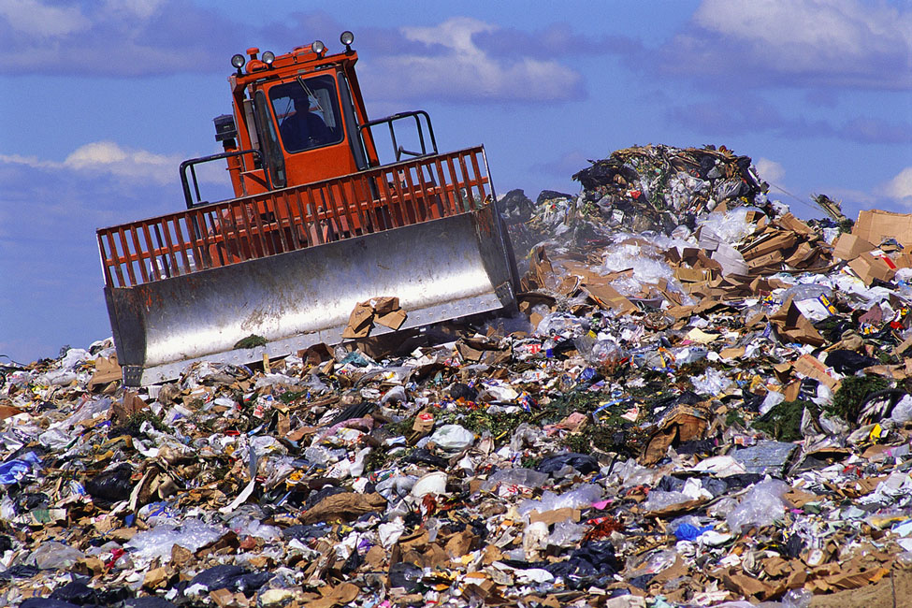
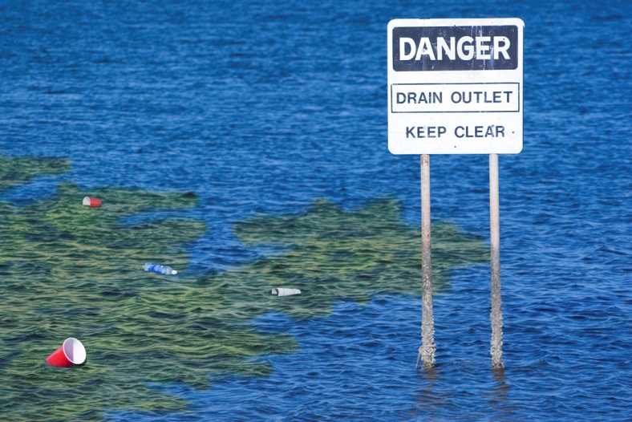
Třídění odpadu I.

Slide 3
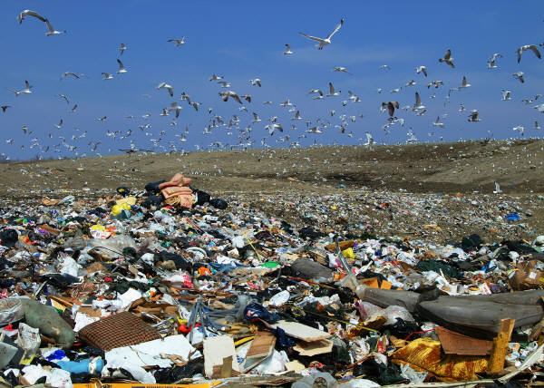
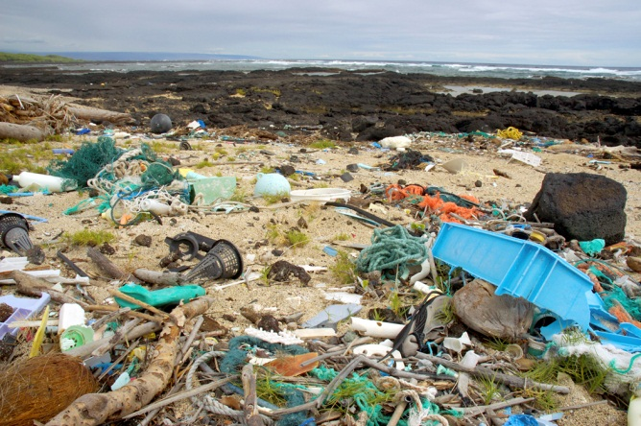
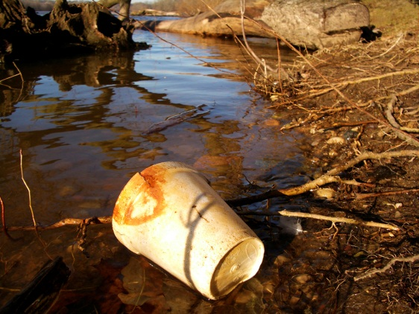
Odpad
Odpad tvoří věci ,kterých se lidé zbavují
Přibývá lidstva , přibývá i odpad
Pokud nechceme udělat ze Země jednu velkou popelnici,musíme snížit množství odpadu

Slide 4
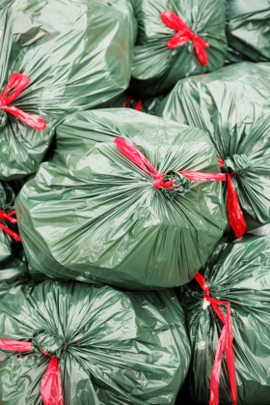
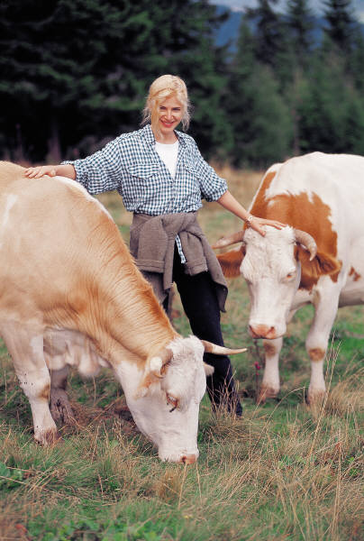

Druhy odpadu
Podle původu dělíme odpad:
na odpad z těžby
průmyslový odpad
zemědělský odpad
komunální odpad

Slide 5

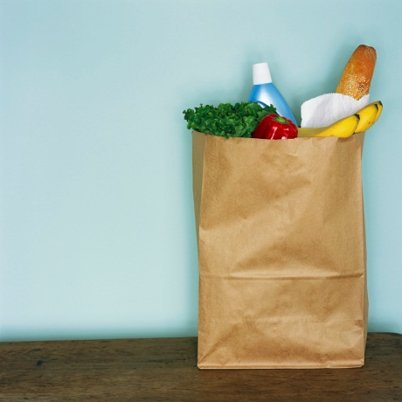
Množství odpadu
Odpad můžeme snížit :
rozumným nakupováním
tříděním odpadu
smysluplným využitím věcí

Slide 6
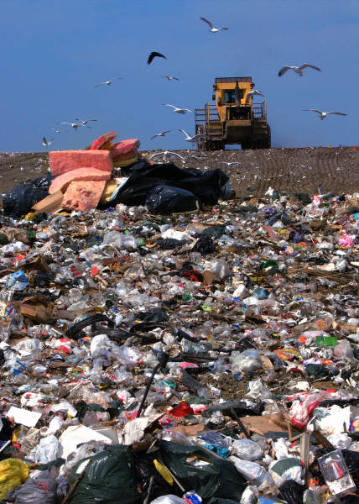
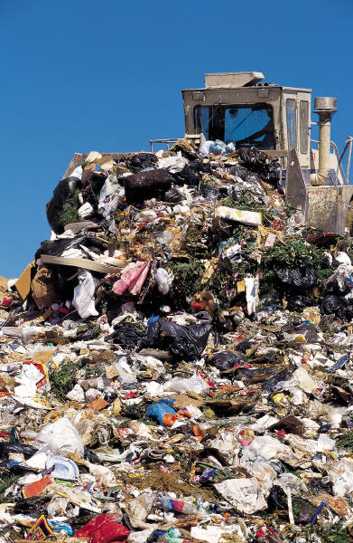
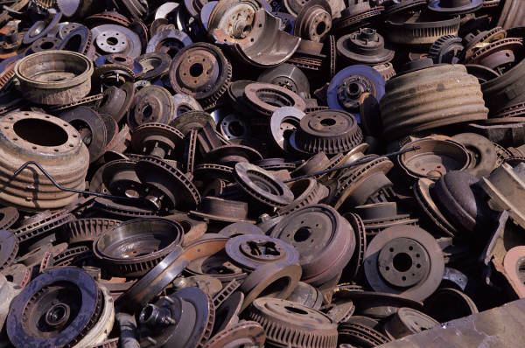
Význam třídění
Správně vytříděný odpad se stává surovinou pro další využití a snižuje množství odpadu,který končí na skládce

Slide 7
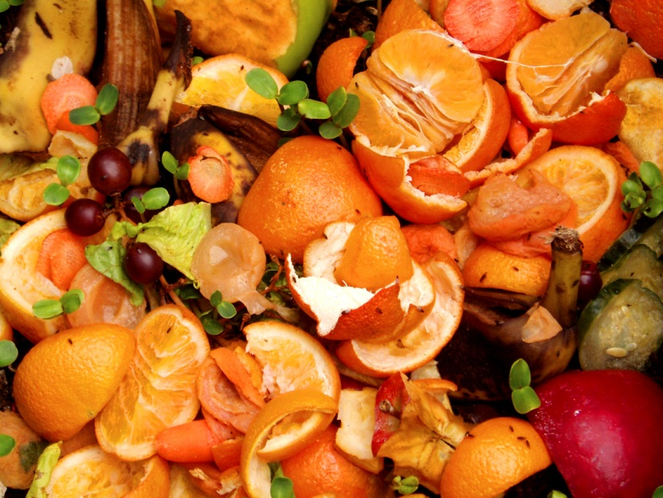
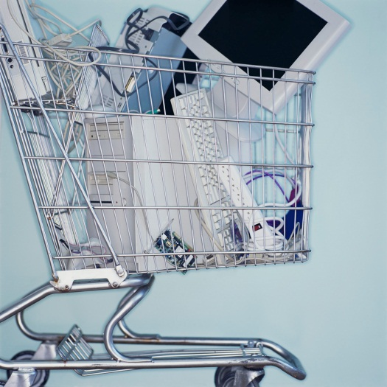
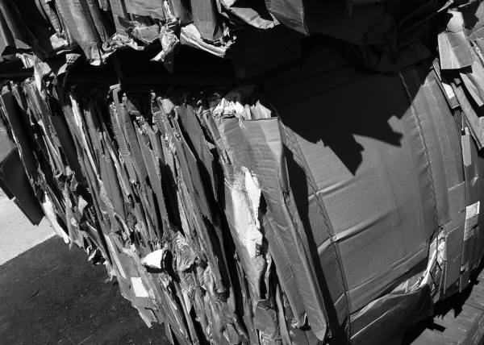
Využití tříděného odpadu
Recyklace
Kompostování
Výroba paliv
Přímé spalování

Slide 8

I ty můžeš přispět k snížení množství odpadu.Třídění má smysl.

